Slide 1
Lijfrente Stappenplan:
Gemakkelijk adviseren over lijfrentes
Julian Schouwenaars CFP®
Business Partner Intermediair

Slide 2
Even kennismaken
Julian Schouwenaars:
Sinds 2012 werkzaam als DSI Beleggingsadviseur Maatwerk en Financieel Planner
Vanaf 2016 bij de start van Doelbeleggen betrokken
Verantwoordelijk voor de intermediaire relaties en portal Samen Doelbeleggen
Lid Adviesraad FFP
Doelbeleggen:
Vermogensbeheer voor lijfrentes en gouden handdrukken
Volledig in indextrackers; geen eigen producten
Aangesloten Stichting Actief Klantbeheer
5-sterren rating MoneyView ‘Lijfrente Beleggen’
Gouden Stier voor ‘Beste service en klanttevredenheid’
Julian Schouwenaars CFP®
Business Partner Intermediair

Slide 3
Marktonderzoek Ipsos (2024)
Welke keuzes maken mensen rondom de expiratie van lijfrente of banksparen en waarom?
Doelgroep: Consumenten waarvan de lijfrenteverzekering/het bankspaarproduct recentelijk is geëxpireerd of dat op korte termijn zal doen (in de afgelopen of komende vijf jaar)
Julian Schouwenaars CFP®
Business Partner Intermediair

Slide 4
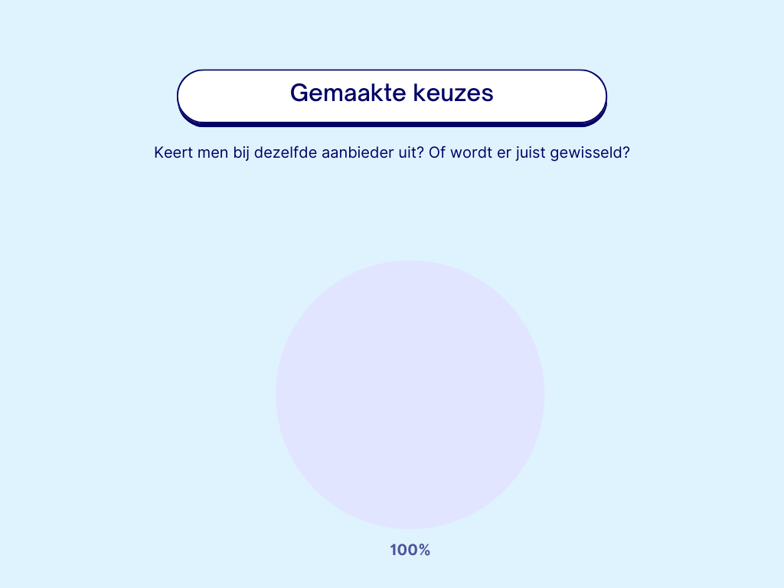
Marktonderzoek Ipsos (2024)
Julian Schouwenaars CFP®
Business Partner Intermediair

Slide 5
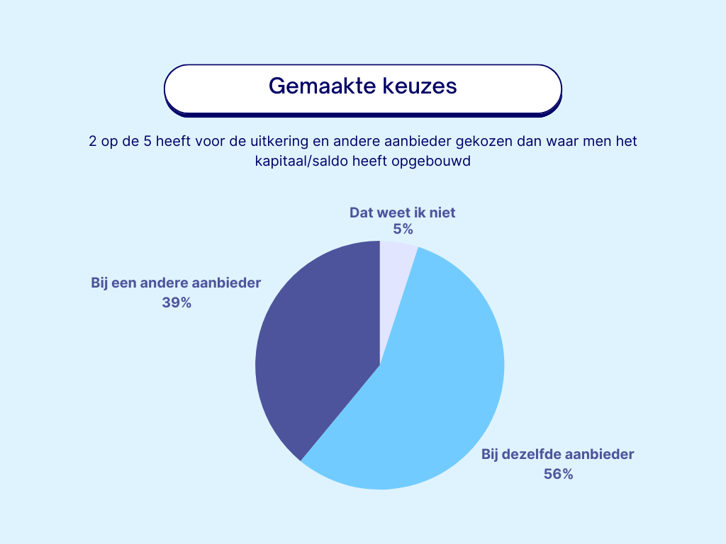
Marktonderzoek Ipsos (2024)
Julian Schouwenaars CFP®
Business Partner Intermediair

Slide 6
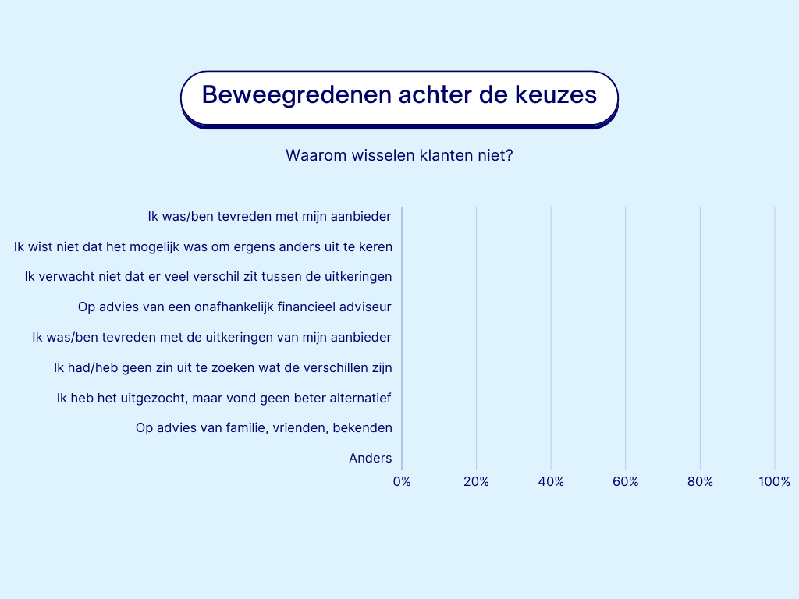
Marktonderzoek Ipsos (2024)
Julian Schouwenaars CFP®
Business Partner Intermediair

Slide 7
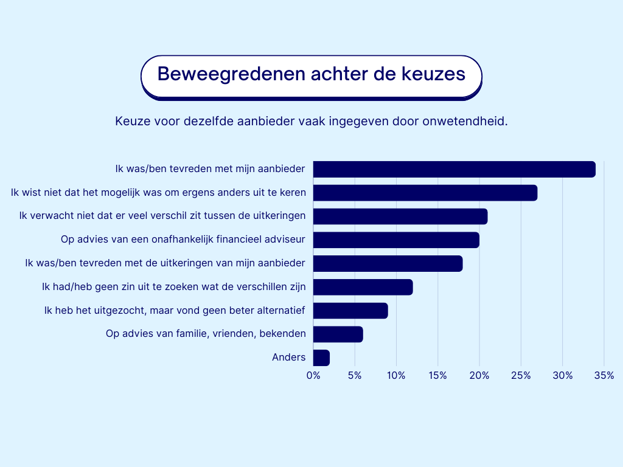
Marktonderzoek Ipsos (2024)
Julian Schouwenaars CFP®
Business Partner Intermediair

Slide 8
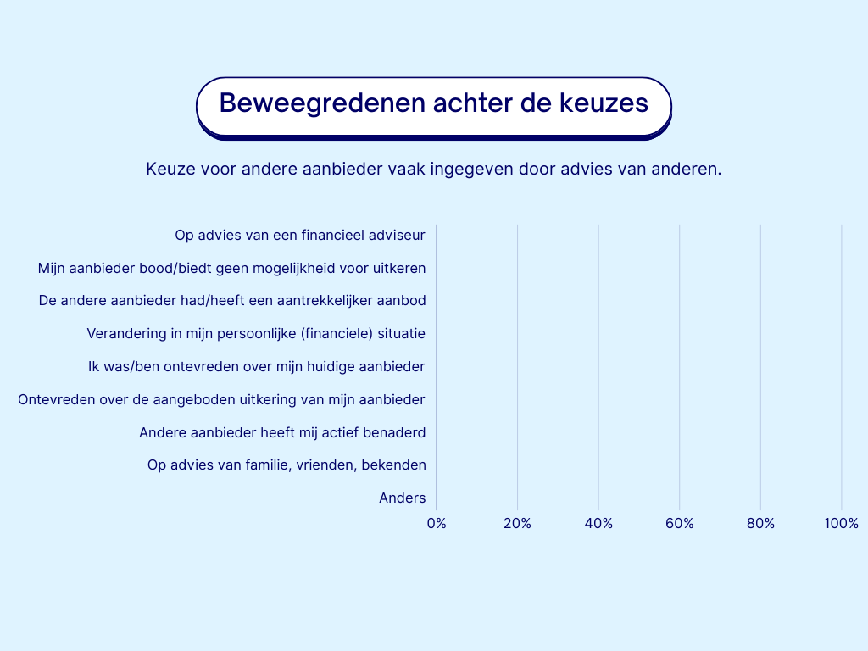
Marktonderzoek Ipsos (2024)
Julian Schouwenaars CFP®
Business Partner Intermediair

Slide 9
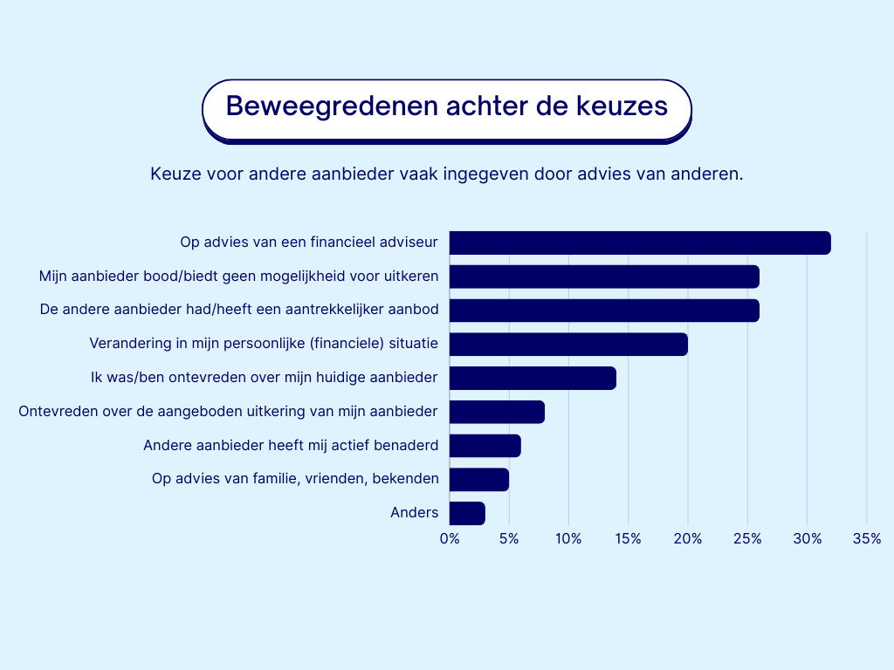
Marktonderzoek Ipsos (2024)
Julian Schouwenaars CFP®
Business Partner Intermediair

Slide 10
Lijfrente stappenplan
Inventariseer welke klanten binnenkort te maken krijgen met expiratie
Julian Schouwenaars CFP®
Business Partner Intermediair

Slide 11
Lijfrente stappenplan
Inventariseer welke klanten binnenkort te maken krijgen met expiratie
Bepaal wanneer het kapitaal is opgebouwd
Julian Schouwenaars CFP®
Business Partner Intermediair

Slide 12
Lijfrente stappenplan
Inventariseer welke klanten binnenkort te maken krijgen met expiratie
Bepaal wanneer het kapitaal is opgebouwd
Kies het startmoment en de duur van de uitkeringen
Julian Schouwenaars CFP®
Business Partner Intermediair

Slide 13
Lijfrente stappenplan
Inventariseer welke klanten binnenkort te maken krijgen met expiratie
Bepaal wanneer het kapitaal is opgebouwd
Kies het startmoment en de duur van de uitkeringen
Ga na welk risico de klant kan en wil nemen
Julian Schouwenaars CFP®
Business Partner Intermediair

Slide 14
Lijfrente stappenplan
Inventariseer welke klanten binnenkort te maken krijgen met expiratie
Bepaal wanneer het kapitaal is opgebouwd
Kies het startmoment en de duur van de uitkeringen
Ga na welk risico de klant kan en wil nemen
Vergelijk verschillende producten en aanbieders
Julian Schouwenaars CFP®
Business Partner Intermediair

Slide 15
Lijfrente stappenplan
Inventariseer welke klanten binnenkort te maken krijgen met expiratie
Bepaal wanneer het kapitaal is opgebouwd
Kies het startmoment en de duur van de uitkeringen
Ga na welk risico de klant kan en wil nemen
Vergelijk verschillende producten en aanbieders
Adviseer de klant actief om op tijd keuzes te maken
Julian Schouwenaars CFP®
Business Partner Intermediair

Slide 16
Lijfrente stappenplan
Inventariseer welke klanten binnenkort te maken krijgen met expiratie
Bepaal wanneer het kapitaal is opgebouwd
Kies het startmoment en de duur van de uitkeringen
Ga na welk risico de klant kan en wil nemen
Vergelijk verschillende producten en aanbieders
Adviseer de klant actief om op tijd keuzes te maken
Houdt periodiek contact met de klant om te kijken of de uitkering nog passend is
Julian Schouwenaars CFP®
Business Partner Intermediair

Slide 17
1. Inventariseer welke klanten binnenkort te maken krijgen met expiratie
80% is voornemens om een half jaar of langer van tevoren al te oriёnteren
Kijk in de klantenportefeuille welke polissen de komende 6-12 maanden expireren
34% slaat uiteindelijk deze oriёntatie over
Voorkom dat klanten zich niet aan hun voornemens houden
Vraag ook naar overige kapitalen bij klanten die ondernemer zijn
Denk daarbij aan een FOR, stamrecht of ODV
Julian Schouwenaars CFP®
Business Partner Intermediair

Slide 18
1. Inventariseer welke klanten binnenkort te maken krijgen met expiratie
Lijfrente advies is geschikt voor:
Jaar- en inhaalruimte
Expirerende lijfrentekapitalen
Fiscale Oudedagsreserve
Stamrechten (uit FOR-stakingswinst)
ODV kapitaal van de DGA
Gouden Handdrukken
Netto lijfrente
Julian Schouwenaars CFP®
Business Partner Intermediair

Slide 19
Jaar- en inhaalruimte
Tot 01-07-2023:
Jaaruimte €15.317,- (13,3% x (€128.810 -/- €13.646)
Inhaalruimte €15.922,-
Totaal €31.239,-
Vanaf 01-01-2025
Jaaruimte €35.798,- (30% x (€ 137.800-/- € 18.475)
Inhaalruimte € 42.108-
Totaal € 77.906,-
Julian Schouwenaars CFP®
Business Partner Intermediair

Slide 20
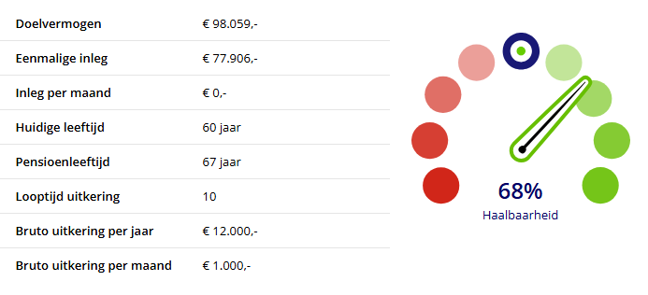
Doelmeter - Rust voor klanten gedurende looptijd
Doelbeleggen.nl werkt met de unieke Doelmeter®. Op basis van de doelstelling van de klant geven wij aan of dit met de gewenste inleg realistisch is. Gedurende de looptijd blijven we continu sturen op de doelstelling in plaats van enkel de hoogte van het vermogen.
Julian Schouwenaars CFP®
Business Partner Intermediair

Slide 21
2. Bepaal wanneer het kapitaal is opgebouwd
Julian Schouwenaars CFP®
Business Partner Intermediair

Slide 22
2. Bepaal wanneer het kapitaal is opgebouwd
Oud regime
Kapitaal dat nog onder de oud regime regels valt kan enkel bij verzekeraars worden ondergebracht. Zodra dit naar een bancaire instelling gaat, gelden de nieuw regime bancaire regels.
Julian Schouwenaars CFP®
Business Partner Intermediair

Slide 23
2. Bepaal wanneer het kapitaal is opgebouwd
Oud regime
Vóór 31-12-2005
Kapitaal dat nog onder de oud regime regels valt kan enkel bij verzekeraars worden ondergebracht. Zodra dit naar een bancaire instelling gaat, gelden de nieuw regime bancaire regels.
Voor deze kapitalen is het mogelijk om een overbruggingslijfrente aan te kopen. Deze kan worden gebruikt om eerder te stoppen met werken en te overbruggen tot de AOW-leeftijd.
Julian Schouwenaars CFP®
Business Partner Intermediair

Slide 24
2. Bepaal wanneer het kapitaal is opgebouwd
Oud regime
Vóór 31-12-2005
Kapitaal dat nog onder de oud regime regels valt kan enkel bij verzekeraars worden ondergebracht. Zodra dit naar een bancaire instelling gaat, gelden de nieuw regime bancaire regels.
Voor deze kapitalen is het mogelijk om een overbruggingslijfrente aan te kopen. Deze kan worden gebruikt om eerder te stoppen met werken en te overbruggen tot de AOW-leeftijd.
Vóór 31-12-2013
De kapitalen die vóór 2014 opgebouwd zijn gingen nog uit van een AOW-leeftijd van 65. Deze mogen dan ook uitkeren vanaf 65-jarige leeftijd.
Julian Schouwenaars CFP®
Business Partner Intermediair

Slide 25
2. Bepaal wanneer het kapitaal is opgebouwd
Oud regime
Vóór 31-12-2005
Kapitaal dat nog onder de oud regime regels valt kan enkel bij verzekeraars worden ondergebracht. Zodra dit naar een bancaire instelling gaat, gelden de nieuw regime bancaire regels.
Voor deze kapitalen is het mogelijk om een overbruggingslijfrente aan te kopen. Deze kan worden gebruikt om eerder te stoppen met werken en te overbruggen tot de AOW-leeftijd.
Vóór 31-12-2013
Vanaf 2014
De kapitalen die vóór 2014 opgebouwd zijn gingen nog uit van een AOW-leeftijd van 65. Deze mogen dan ook uitkeren vanaf 65-jarige leeftijd.
Sinds 2014 is de AOW-leeftijd afhankelijk van de levensverwachting. Kapitaal dat vanaf dit moment is ingelegd mag dan ook pas vanaf de AOW-leeftijd uitkeren. Dit mag ook uiterlijk 5 jaar daarna.
Julian Schouwenaars CFP®
Business Partner Intermediair

Slide 26
3. Kies het startmoment en de duur van de uitkeringen
Hoofdregel levenslange lijfrente
- Ingang vanaf AOW-leeftijd tot uiterlijk 5 jaar daarna
- Uitkering levenslang bij verzekeraar
- Uitkering 20 jaar of langer (+ aantal jaren voor AOW) bij bancair
Julian Schouwenaars CFP®
Business Partner Intermediair

Slide 27
3. Kies het startmoment en de duur van de uitkeringen
Hoofdregel levenslange lijfrente
- Ingang vanaf AOW-leeftijd tot uiterlijk 5 jaar daarna
- Uitkering levenslang bij verzekeraar
- Uitkering 20 jaar of langer (+ aantal jaren voor AOW) bij bancair
Bijregel tijdelijke lijfrente:
- Ingang vanaf AOW-leeftijd tot uiterlijk 5 jaar daarna
- Looptijd minimaal 5 jaar
- Uitkering maximaal € 26.781,- per jaar
Julian Schouwenaars CFP®
Business Partner Intermediair

Slide 28
3. Kies het startmoment en de duur van de uitkeringen
Hoofdregel levenslange lijfrente
- Ingang vanaf AOW-leeftijd tot uiterlijk 5 jaar daarna
- Uitkering levenslang bij verzekeraar
- Uitkering 20 jaar of langer (+ aantal jaren voor AOW) bij bancair
Bijregel tijdelijke lijfrente:
- Ingang vanaf AOW-leeftijd tot uiterlijk 5 jaar daarna
- Looptijd minimaal 5 jaar
- Uitkering maximaal € 26.781,- per jaar
Stapelen van uitkeringen mag ook, deels levenslang en deels tijdelijk
Julian Schouwenaars CFP®
Business Partner Intermediair

Slide 29
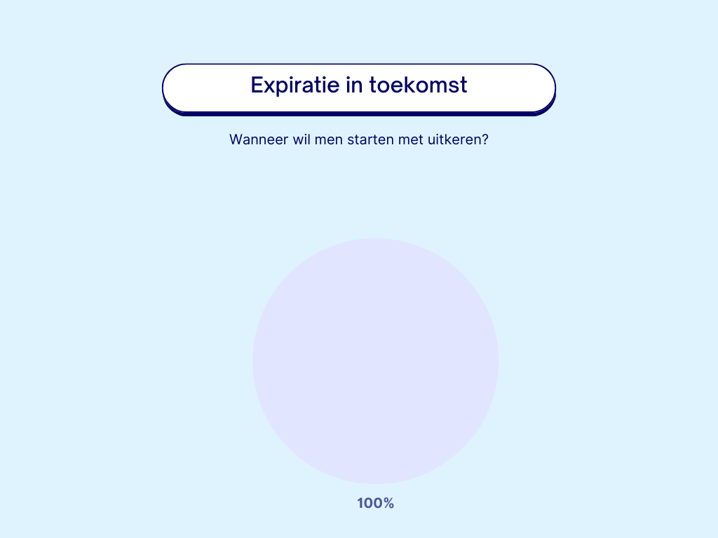
3. Kies het startmoment en de duur van de uitkeringen
Julian Schouwenaars CFP®
Business Partner Intermediair

Slide 30
3. Kies het startmoment en de duur van de uitkeringen
Julian Schouwenaars CFP®
Business Partner Intermediair

Slide 31
Voorbeeldcasus
Dhr. de Jager is 66 jaar; pensioen + AOW is €35.700,- per jaar. Zijn echtgenote is 59 en het pensioen t.z.t. is €19.000,- per jaar. Er is een redelijk vermogen en de woning is vrij. Hij heeft een lijfrentekapitaal van €143.000,- en stelt voor dit in 10 jaar te laten uitkeren o.b.v. banksparen.
Adviestraject?
Julian Schouwenaars CFP®
Business Partner Intermediair

Slide 32
Voorbeeldcasus
Dhr. de Jager is 66 jaar; pensioen + AOW is €35.700,- per jaar. Zijn echtgenote is 59 en het pensioen t.z.t. is €19.000,- per jaar. Er is een redelijk vermogen en de woning is vrij. Hij heeft een lijfrentekapitaal van €143.000,- en stelt voor dit in 10 jaar te laten uitkeren o.b.v. banksparen.
Adviestraject:
Indien gekozen wordt voor een looptijd van 10 jaar is de uitkering €16.000.
Hiervan wordt de laatste €7.000,- (indirect) belast tegen ca. 60% (netto €2.800)
Julian Schouwenaars CFP®
Business Partner Intermediair

Slide 33
Fiscaal – belastingdruk vanaf AOW-leeftijd
Box 1 inkomen tot ca. €20.000,- alleen zorgpremie (i.v.m. ouderenkorting en algemene heffingskorting)
Belasting- en premiedruk tot €38.441,- is ca. 25%
Extra inkomen boven €45.300 wordt voor elke € 1.000,- als volgt belast
Inkomstenbelasting | 37,48% | -/- € 374,80
Inkomensafhankelijke zorgpremie | 5,26% | -/- € 52,60
Vermindering ouderenkorting | 15% | -/- € 150,00
Vermindering alg. heffingskorting | 3,17% | -/- € 31,70
Totaal | 60,90% | € 390,90
Julian Schouwenaars CFP®
Business Partner Intermediair

Slide 34
Fiscaal – belastingdruk vanaf AOW-leeftijd
Afgeronde bedragen | Belasting- en premiedruk
Inkomen van €20.000 | 5,26%
Inkomen van €20.000 tot €28.400 | 23,20%
Inkomen van €28.400 tot €38.400 | 26,30%
Inkomen van €38.400 tot €45.300 | 45,90%
Inkomen van €45.300 tot €58.800 | 60,90%
Inkomen van €58.800 tot €75.800 | 45,90%
Inkomen van €75.800 tot €76.800 | 40,60%
Inkomen boven €76.800 | 49,50%
Julian Schouwenaars CFP®
Business Partner Intermediair

Slide 35
Voorbeeldcasus
Dhr. de Jager is 66 jaar; pensioen + AOW is €35.700,- per jaar. Zijn echtgenote is 59 en het pensioen t.z.t. is €19.000,- per jaar. Er is een redelijk vermogen en de woning is vrij. Hij heeft een lijfrentekapitaal van €143.000,- en stelt voor dit in 10 jaar te laten uitkeren o.b.v. banksparen.
Adviestraject:
Indien gekozen wordt voor 20 jaar, is de uitkering ca. €9.000.
Deze uitkering is netto ca. €5.075,- en keert 10 jaar langer uit
Dit i.p.v. €2.800,- netto extra de eerste 10 jaar
In geval van overlijden gaat de uitkering door naar de partner met een lager inkomen en wordt dus lager belast
In geval van overlijden; uitkering vrij van erfbelasting naar nabestaanden
Julian Schouwenaars CFP®
Business Partner Intermediair

Slide 36
4. Ga na welk risico de klant kan en wil nemen
Julian Schouwenaars CFP®
Business Partner Intermediair

Slide 37
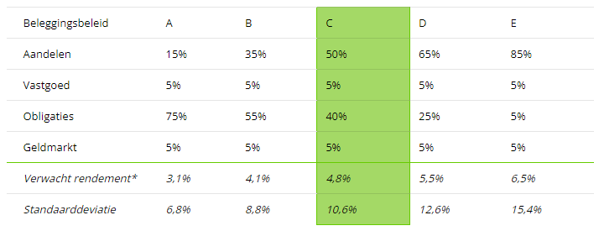
Beleggingsportefeuilles – asset allocatie
Doelbeleggen.nl werkt met 5 verschillende profielen en bijbehorende beleggingsportefeuilles. Ieder beleggingsprofiel heeft een eigen portefeuille met zijn eigen beleggingskarakter en haalbaarheid van uw doelstelling. Lifecycle wordt afhankelijk van de looptijd wel of niet toegepast.
Julian Schouwenaars CFP®
Business Partner Intermediair

Slide 38
Beleggingsportefeuilles - indextrackers
Doelbeleggen.nl werkt met 5 verschillende profielen en bijbehorende beleggingsportefeuilles. Ieder beleggingsprofiel heeft een eigen portefeuille met zijn eigen beleggingskarakter en haalbaarheid van uw doelstelling. Wij vallen inzake duurzaamheid onder artikel 8, wat neerkomt op een ‘lichtgroen’ beleggingsbeleid.
Assetcategorie | Indextrackers
Aandelen | VanEck Sustainable Global Equity Index S&P 500 ESG Exclusions II Index 100% MSCI Pacific ex Japan SRI Filtered Index MSCI USA Small Cap Index
Vastgoed | VanEck Global Real Estate Index
Obligaties | FTSE Advanced Climate Risk-Adjusted Eur Mon. Union Gov Bond Index Barclays Euro Government Bond 1-3yr Term Index Barclays Euro Government Inflation Linked Bond Index Bloomberg MSCI Euro Corporate Sustainable SRI index Bloomberg MSCI Euro Corp Sustainable BBB+ SRI 0-3 Year Index
Geldmarkt | 1M EUR LIBID + 5bp
Julian Schouwenaars CFP®
Business Partner Intermediair

Slide 39
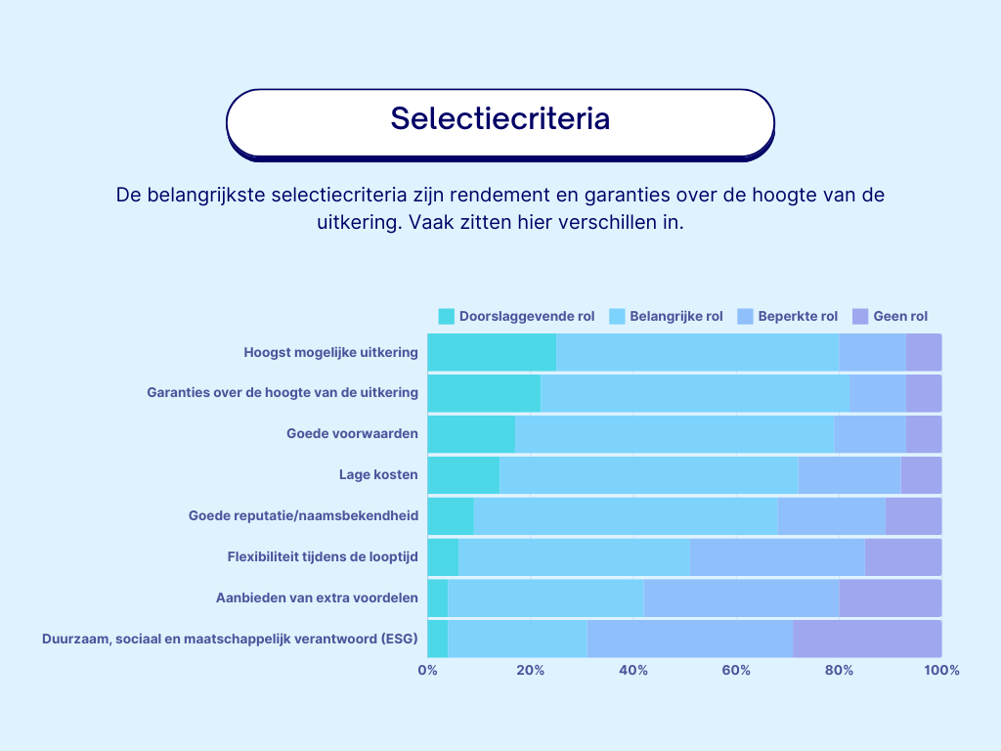
5. Vergelijk verschillende producten en aanbieders
Julian Schouwenaars CFP®
Business Partner Intermediair

Slide 40
5. Vergelijk verschillende producten en aanbieders
Voorbeeld startuitkering:
Koopsom € 200.000,-
U-rendement 2,0%
Looptijd | Banksparen | Beleggen | Doelbeleggen
10 jaar | € 21.700,- | € 21.800,- | € 24.751,-
15 jaar | € 15.400,- | € 15.200,- | € 18.526,-
20 jaar | € 12.200,- | € 11.900,- | € 15.448,-
Julian Schouwenaars CFP®
Business Partner Intermediair

Slide 41
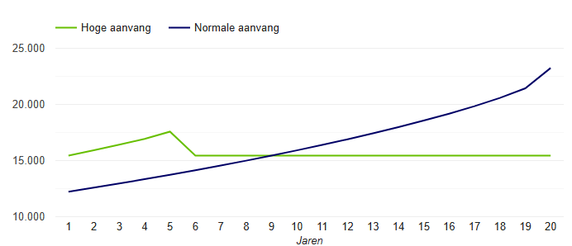
5. Vergelijk verschillende producten en aanbieders
Unieke oplossing:
Hogere startuitkering
Jaarlijks bijgesteld op basis van werkelijk rendement
Mogelijk om tussentijds looptijd te wijzigen
Julian Schouwenaars CFP®
Business Partner Intermediair

Slide 42
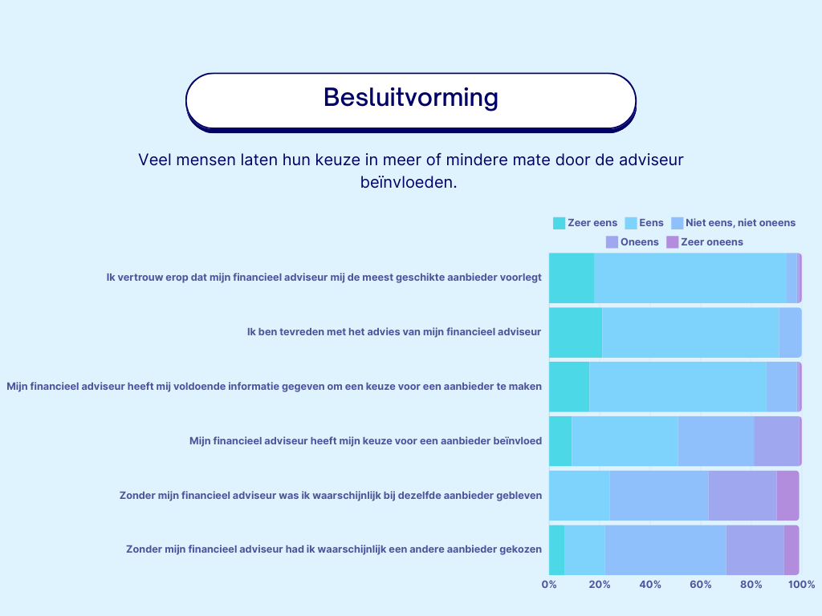
6. Adviseer de klant actief om op tijd keuzes te maken
Julian Schouwenaars CFP®
Business Partner Intermediair

Slide 43
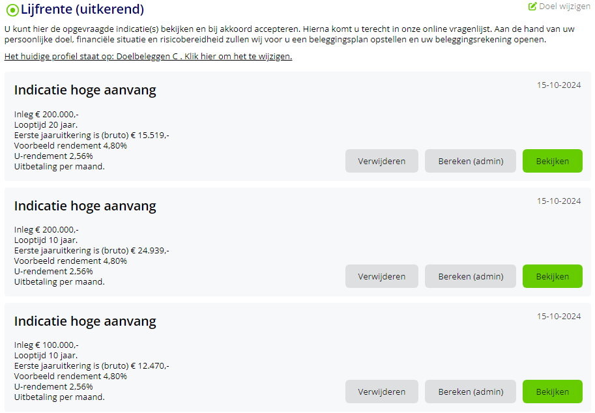
6. Adviseer de klant actief om op tijd keuzes te maken
In de Samen Doelbeleggen portal kunnen eenvoudig de opties aan de klant worden voorgegelegd. Hierbij ziet de klant in een oogopslag de mogelijkheden en kan er een keuze gemaakt worden.
Julian Schouwenaars CFP®
Business Partner Intermediair

Slide 44
Samen Doelbeleggen – de lijfrenteportal voor adviseurs
Kenniscentrum als hulp bij advisering
Zelf offertes en berekeningen maken voor uw klant
Volledige doorlopende inzage in uw klantendossiers
Rechtstreeks contact met DSI Beleggingsadviseurs en Wft pensioenadviseurs
Geautomatiseerde kapitaaloverdracht en dossiervorming
Julian Schouwenaars CFP®
Business Partner Intermediair

Slide 45
7. Houdt periodiek contact met de klant om te kijken of de uitkering nog passend is
Bereken de jaar- en reserveringsruimte en bepaal (periodieke) stortingen
Controleer of de beleggingsdoelstelling is veranderd
Stel tijdig offertes op voor de uitkerende fase
Controleer periodiek of de gekozen uitkering nog passend is
Betrek vererving/estate planning ook bij de advisering
Julian Schouwenaars CFP®
Business Partner Intermediair

Slide 46
Plan vrijblijvend een verdere kennismaking
Hartelijk dank voor de aandacht!

Slide 47
Voorbeeldcasus (2)
Dhr. Van Beek is 71 jaar; pensioen + AOW is €90.000,- per jaar. Zijn echtgenote is 60 en zij heeft een klein pensioen. Hij is voorheen gescheiden en het partnerpensioen gaat naar de ex-echtgenote.. Hij heeft een lijfrentekapitaal van €450.000,-.
Adviestraject?
Julian Schouwenaars CFP®
Business Partner Intermediair

Slide 48
Voorbeeldcasus (2)
Dhr. Van Beek is 71 jaar; pensioen + AOW is €90.000,- per jaar. Zijn echtgenote is 60 en zij heeft een klein pensioen. Hij is voorheen gescheiden en het partnerpensioen gaat naar de ex-echtgenote.. Hij heeft een lijfrentekapitaal van €450.000,-.
Adviestraject:
Lijfrentekapitaal uitkeren via Doelbeleggen met een looptijd van 40 jaar; startuitkering van €11.250,-. Jaarlijks daalt of stijgt de uitkering met het daadwerkelijk behaalde rendement
Na overlijden (stel 85 jaar) is nog een groot deel van het lijfrentekapitaal beschikbaar voor huidige echtgenote
Bij haar wordt de uitkering relatief laag belast. Zij kan de uitkering nog naar wens aanpassen
Julian Schouwenaars CFP®
Business Partner Intermediair

Slide 49
Voorbeeldcasus (3)
Dhr. Vermolen is DGA, tandarts en 62 jaar. Hij is gehuwd en heeft 2 kinderen. Hij is voornemens om nu al met pensioen te gaan en wil graag zijn BV liquideren. Hij beschikt over de volgende vermogensbestanddelen:
Box 3 € 600.000
EV BV € 50.000
Eigen woning € 500.000
Hypotheek € 100.000 aflossingsvrij
Stamrecht in BV vóór 2006 € 90.000
ODV-kapitaal € 220.000
Lijfrentepolissen € 60.000
Banksparen € 30.000
Pensioenkapitaal verzekeraar € 100.000 (eindleeftijd 67 jaar)
Pensioen SPT vanaf 67 jaar € 40.000 per jaar
AOW vanaf 67 jaar € 12,300 per jaar
Adviestraject?
Julian Schouwenaars CFP®
Business Partner Intermediair

Slide 50
Voorbeeldcasus (3)
Dhr. Vermolen is DGA, tandarts en 62 jaar. Hij is gehuwd en heeft 2 kinderen. Hij is voornemens om nu al met pensioen te gaan en wil graag zijn BV liquideren.
Actiepunten:
Pensioenkapitaal € 100.000 -> overbruggingspensioen 5 jaar € 20.000
Stamrecht € 90.000 -> overbruggingslijfrente 5 jaar € 18.000
Pensioen 67 jaar € 40.000 -> vervroegen naar 62 jaar, €31.700
ODV € 220.000 -> afstorten naar beleggingslijfrente
Lijfrentekapitalen € 60.000 -> afstorten naar beleggingslijfrente
Banksparen € 30.000 -> afstorten naar beleggingslijfrente
Julian Schouwenaars CFP®
Business Partner Intermediair

Slide 51
Voorbeeldcasus (3)
Dhr. Vermolen is DGA, tandarts en 62 jaar. Hij is gehuwd en heeft 2 kinderen. Hij is voornemens om nu al met pensioen te gaan en wil graag zijn BV liquideren.
Pensioensituatie vanaf 62 tot 67 jaar
Overbruggingslijfrente 5 jaar € 18.000
Overbruggingspensioen 5 jaar € 20.000
Vervroegd pensioen SPT € 31.700
-----------
Totaal bruto per jaar € 69.700
Julian Schouwenaars CFP®
Business Partner Intermediair

Slide 52
Voorbeeldcasus (3)
Dhr. Vermolen is DGA, tandarts en 62 jaar. Hij is gehuwd en heeft 2 kinderen. Hij is voornemens om nu al met pensioen te gaan en wil graag zijn BV liquideren.
Pensioensituatie vanaf 67 jaar
AOW € 12.300
Pensioen SPT € 31.700
ODV-lijfrente-banksparen €360.000
Uitkeren in 25 jaar bij 4% rendement € 23.000
-----------
Totaal bruto per jaar € 67.000
Julian Schouwenaars CFP®
Business Partner Intermediair

Slide 53
Voorbeeldcasus (4)
Dhr. Jansen is ondernemer en 69 jaar. Hij woont in Spanje en heeft een redelijk vermogen en pensioen opgebouwd. Hij is gehuwd en heeft 2 kinderen. In zijn BV heeft hij een ODV-kapitaal van €550.000,-, in de uitkeringsfase. Hij wil graag zijn BV gaan liquideren en gunstig vermogen nalaten aan zijn kinderen.
Adviestraject?
Julian Schouwenaars CFP®
Business Partner Intermediair

Slide 54
Voorbeeldcasus (4)
Dhr. Jansen is ondernemer en 69 jaar. Hij woont in Spanje en heeft een redelijk vermogen en pensioen opgebouwd. Hij is gehuwd en heeft 2 kinderen. In zijn BV heeft hij een ODV-kapitaal van €550.000,-, in de uitkeringsfase. Hij wil graag zijn BV gaan liquideren en gunstig vermogen nalaten aan zijn kinderen.
Adviestraject:
ODV-kapitaal overhevelen naar Doelbeleggen; uitkering met een looptijd van 31 jaar. Ook mogelijk naar het buitenland.
Doelstelling na overlijden uitkering meteen naar de kinderen
Voordelen:
- Kinderen krijgen niet in 1 x een groot vermogen
- Uitkering is vrij van erfbelasting (indirect besparing van 20%)
- Kinderen hebben (waarschijnlijk) lager IB-tarief
Hoeft geen definitieve keuze te zijn; looptijd kan naar behoefte worden aangepast
Julian Schouwenaars CFP®
Business Partner Intermediair

Slide 55
Hartelijk dank voor de aandacht!
Heeft u nog vragen of wilt u een praktijkcasus voorleggen:
020 - 555 0055 of adviseur@doelbeleggen.nl

